Slide 1


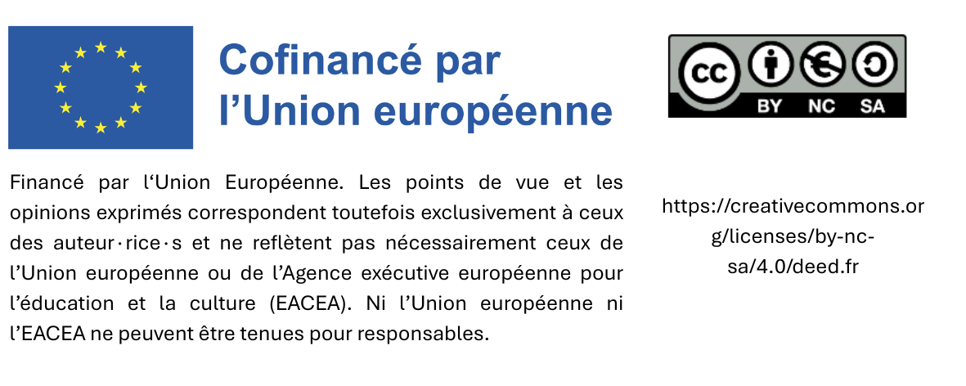
Train the Trainer:
Organisation d’une mini-formation sur le thème « Approvisionnement durable »
Date

Slide 2
      1. Objectif
Concevoir et animer une mini-formation de 10 à 15 minutes sur un aspect choisi de l’approvisionnement durable :
Utilisez ce que vous avez retenu du cours Formation des formateur·rice·s.
Utilisez des exemples pratiques.
Impliquez le public : utilisez au moins une petite activité interactive (par exemple, un sondage, une discussion de groupe, un quiz).
Utilisez des outils visuels (diapositives, paperboard, documents).
Terminez l’événement par une constatation importante ou une question de réflexion.
Notes:
Objectif:
Chaque participant∙e (ou petit groupe) conçoit et dispense une mini-formation de 10 à 15 minutes sur un aspect choisi de l’approvisionnement durable et démontre :
- Expertise et utilisation d’exemples pratiques;
- communication claire et implication du public;
- utilisation de méthodes interactives adaptées aux apprenant∙e∙s adultes;
- intégration des principes du développement durable et de la législation.

Slide 3
      2. Processus
Préparez-vous seul ou à deux (90 minutes)
  Mini-formation de 10 à 15 minutes sur un aspect choisi de l’approvisionnement durable.
  Utilisez les connaissances acquises lors du cours de formation des formateur∙rice∙s.
  Utilisez des exemples pratiques.
  Impliquez le public: utilisez des activités interactives adaptées aux apprenant∙e∙s adultes.
Présentez votre mini-formation au groupe.
Recevez un retour de commentaires structuré.

Slide 4
      3. Mini-formation
Organisez votre mini-formation (10–15 minutes).
Retour et discussion.
Organisez la mini-formation suivante ...
Notes:
Au début : introduction et briefing par l’animateur

Slide 5
      4. Retour et discussion
Veuillez remplir le questionnaire
Partagez les points les plus importants avec le groupe.

Slide 6
      5. Réflexion
Qu’avons-nous appris sur la promotion de l’approvisionnement durable?
Notes:
Summary and reflection by facilitator

Slide 7
Merci beaucoup pour votre attention!

